Slide 1
Rastliny s najzaujímavejšími kvetmi
Michal Kaputa a Janka Miženková
2.A

Slide 2
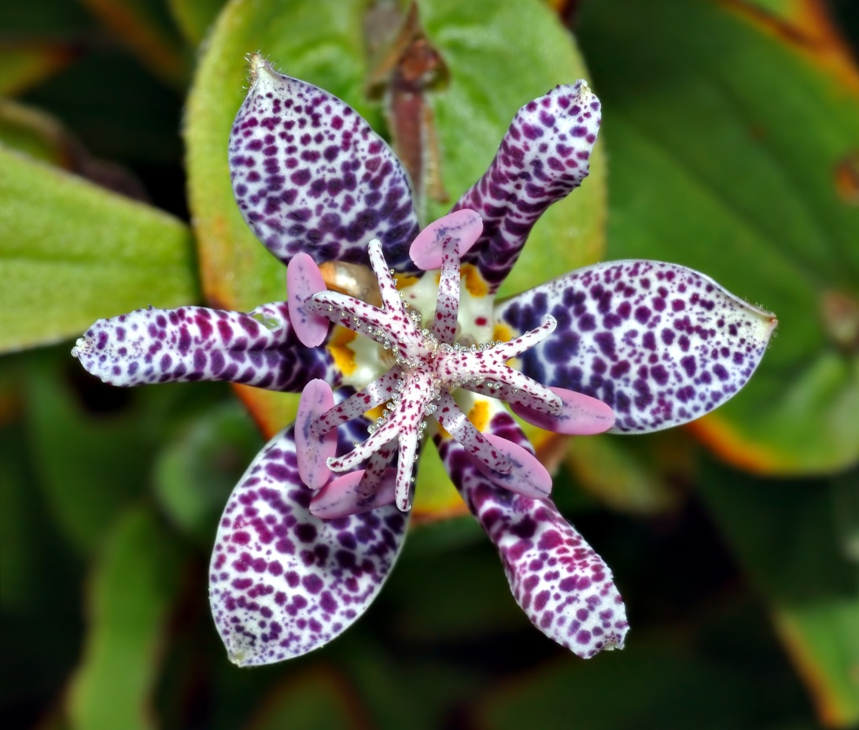
Tricyrtis hirta
Pochádza z Japonska a podobá sa skôr na morskú hviezdicu než na rastlinu.

Slide 3
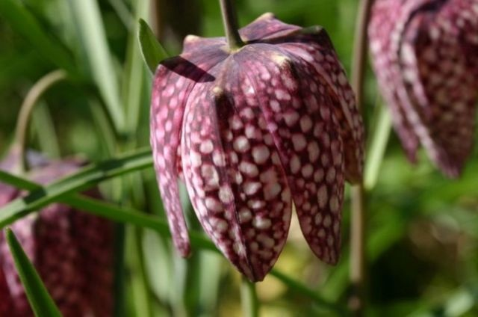
Fritillaria
V latinčine znamená meno tejto rastliny niečo ako „krabička na kocky". A naozaj, kvety tejto rastliny sa na ňu skutočne podobajú.

Slide 4
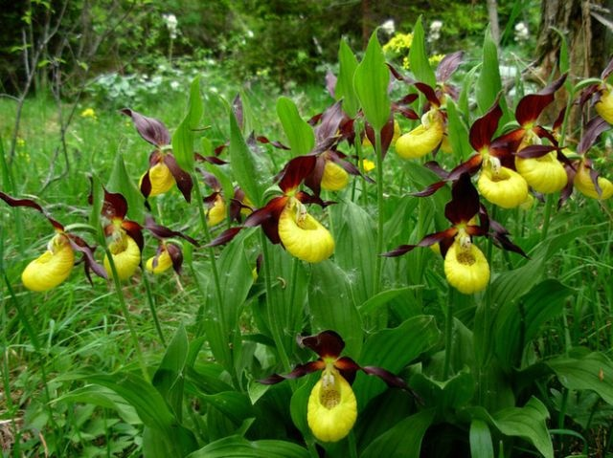
Cypripedioideae
Kvety tejto rastliny sa podobajú na malé papuče.

Slide 5
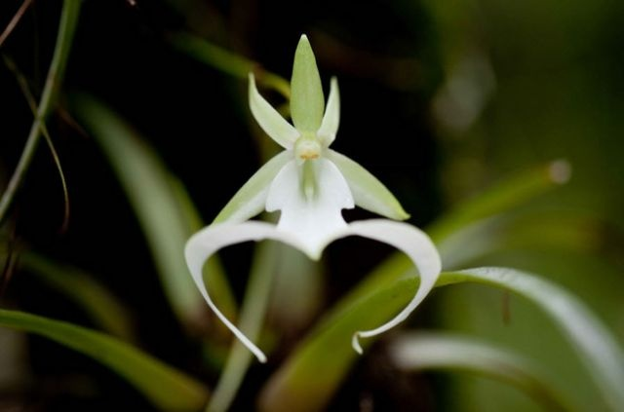
Dendrophylax lindenii
Táto rastlina sa tiež nazýva orchidea duchov. Pochádza z Floridy a patrí medzi ohrozené druhy.

Slide 6
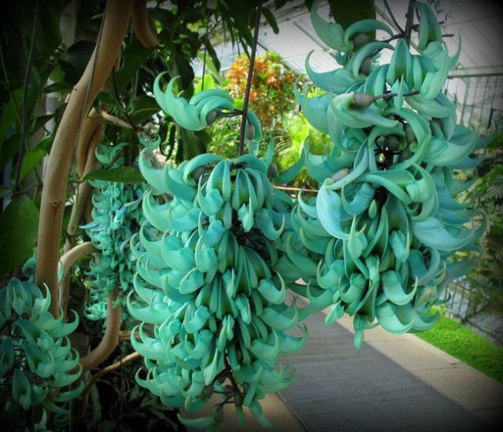
Strongylodon macrobotrys
Táto nádherná popínavá rastlina pochádza z Filipín a je známa najmä vďaka svojej prenikavej vôni.

Slide 7
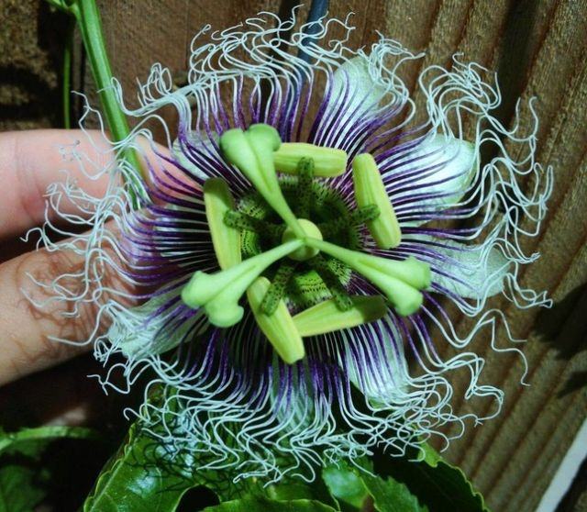
Passiflora incarnata
Kolibríky nemajú radšej nič iné ako práve túto peľ z kvetov tejto rastliny.

Slide 8
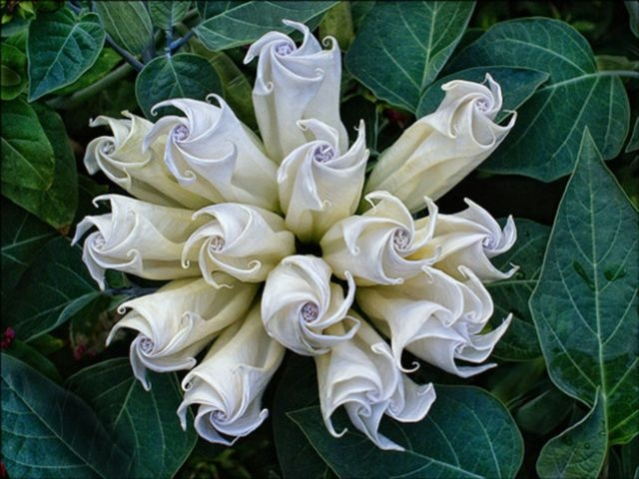
Datura
Táto kvetina sa na darovanie príliš nehodí. Je síce krásna, ale aj jedovatá a často sa používala pri samovraždách.

Slide 9
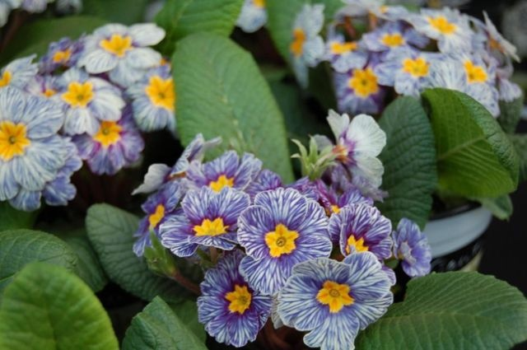
Primula
Štýlová a trvácna rastlina, ktorá nevyžaduje prílišnú starostlivosť.

Slide 10
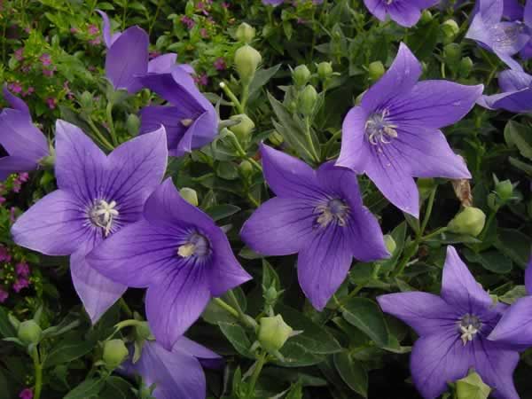
Platycodon grandiflorus
Nielen krásna, ale aj užitočná. Túto kvetinu môžete použiť napríklad do šalátov.

Slide 11
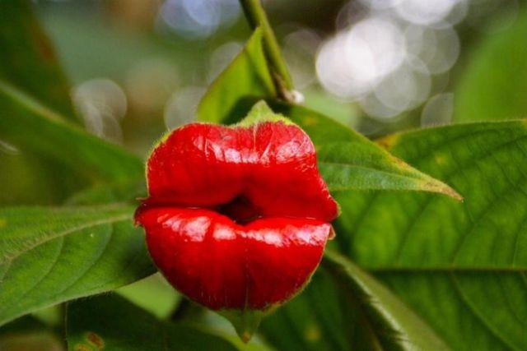
Psychotria Elata
Túto rastlinu môžete nájsť v Strednej a Južnej Amerike. Jej kvety v tvare pier sa pri kvitnutí roztvoria a odhalia svoje nádherné vnútro.

Slide 12
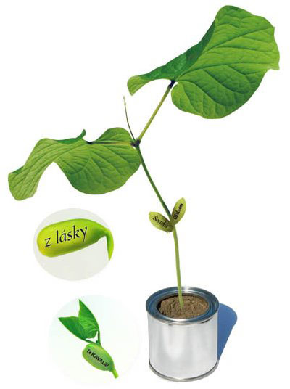
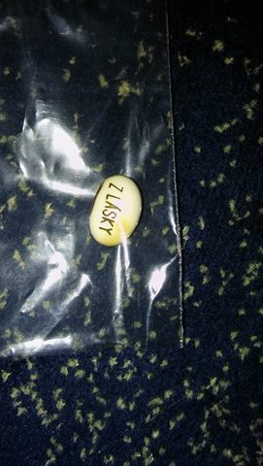
Čarovná fazuľka s nápisom - Z lásky

Slide 13
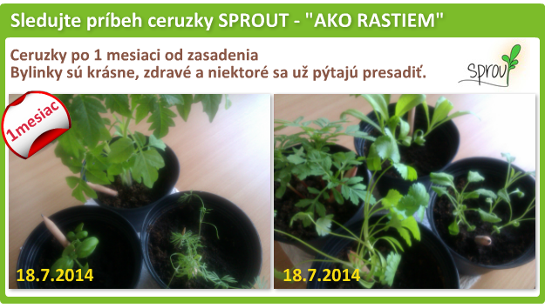
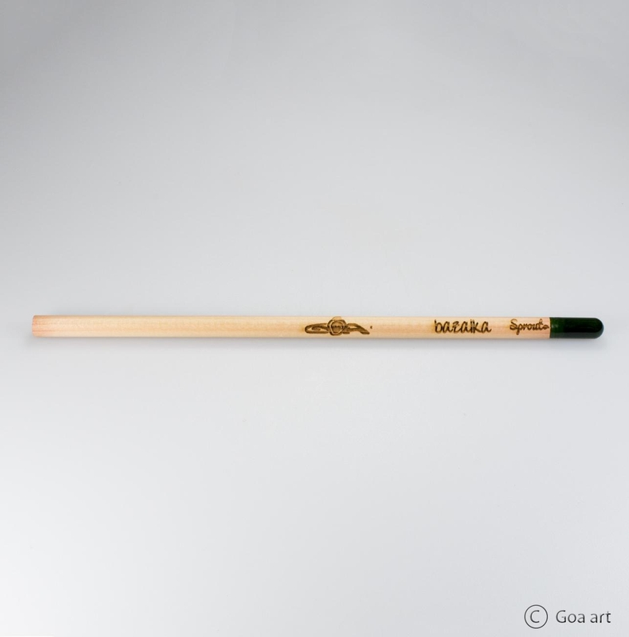

Slide 14

Ďakujeme za pozornosť

